Slide 1
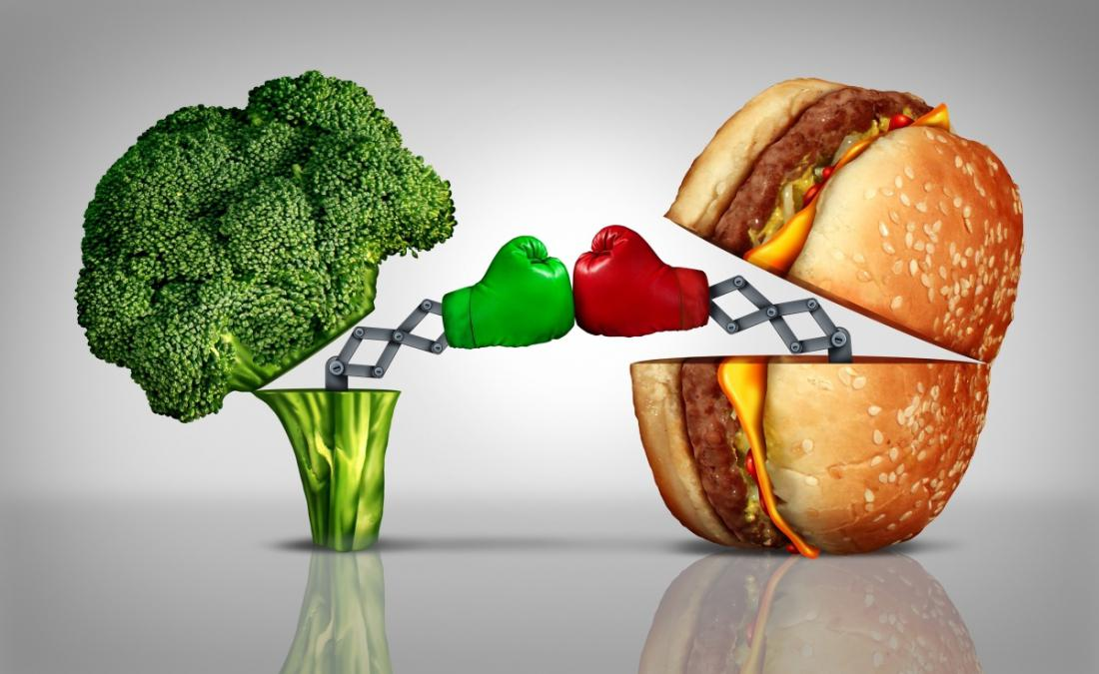
Полезная вредная еда
Подготовил:
ученик 4а класса Копырин Д.И.

Slide 2
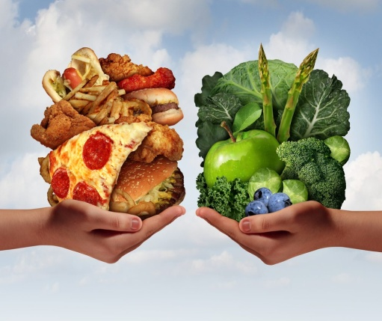
Цель работы
Определить пригодность для еды котлеты из Макдональдса по сравнению с домашней котлетой.
Задачи
Сравнить при одинаковых условиях что происходит с котлетой из Макдональдса по сравнению с домашней котлетой.
Сравнить микроскопический состав двух котлет.

Slide 3
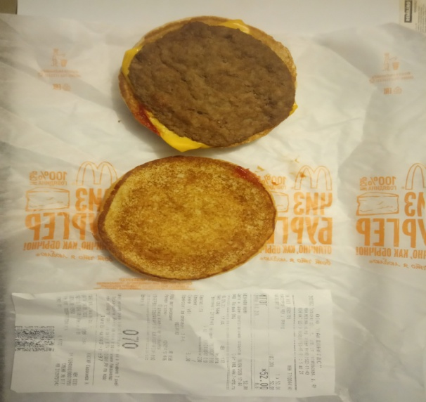
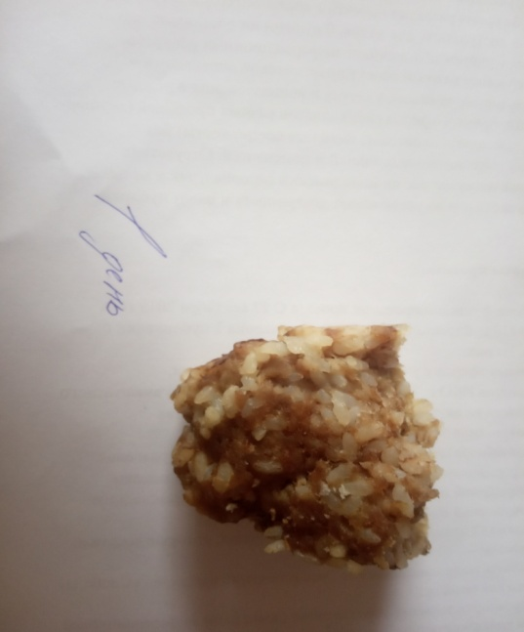
Ход работы
Имелось в наличии 2 котлеты: одна в составе бургера из Макдональдса, другая - домашняя
Обе котлеты хранились в условиях комнаты одинаковое количество времени (1 месяц).
Проводилось периодическое фотографирование изменений двух котлет.
Через месяц проведено микроскопическое исследование двух котлет
Сделаны выводы о возможности использования в пищу исследуемых котлет
Проведено ознакомление с преимуществами натуральных продуктов для использования в пищу.

Slide 4
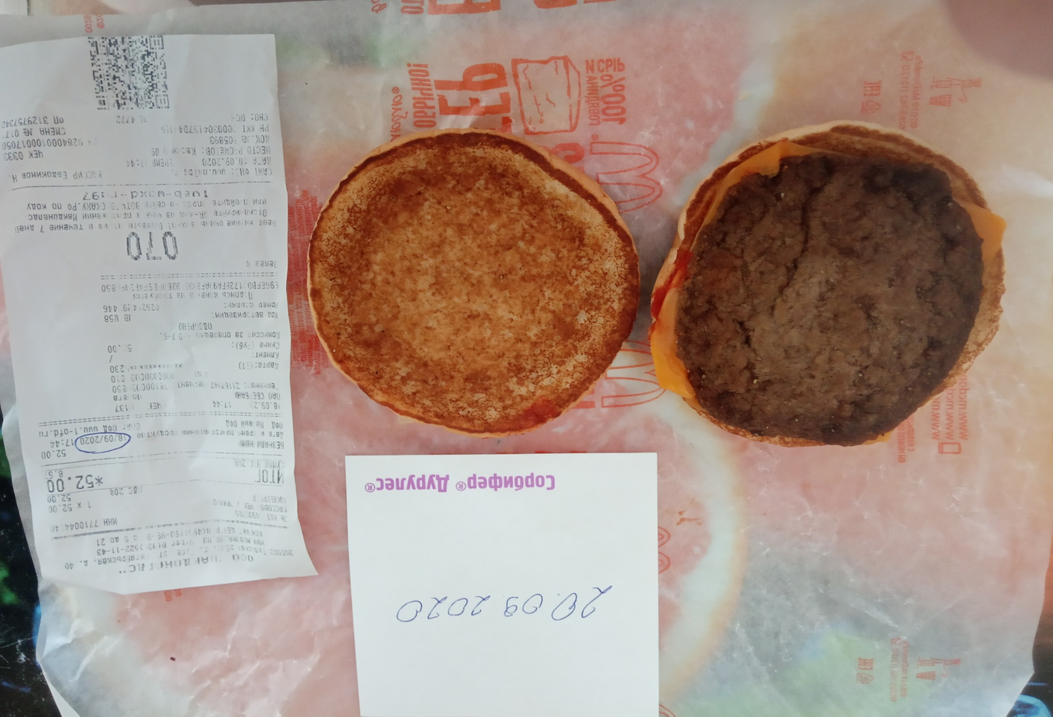
Изменения на котлетах – 7 дней
начальный запах сохраняется, котлета усыхает

Slide 5
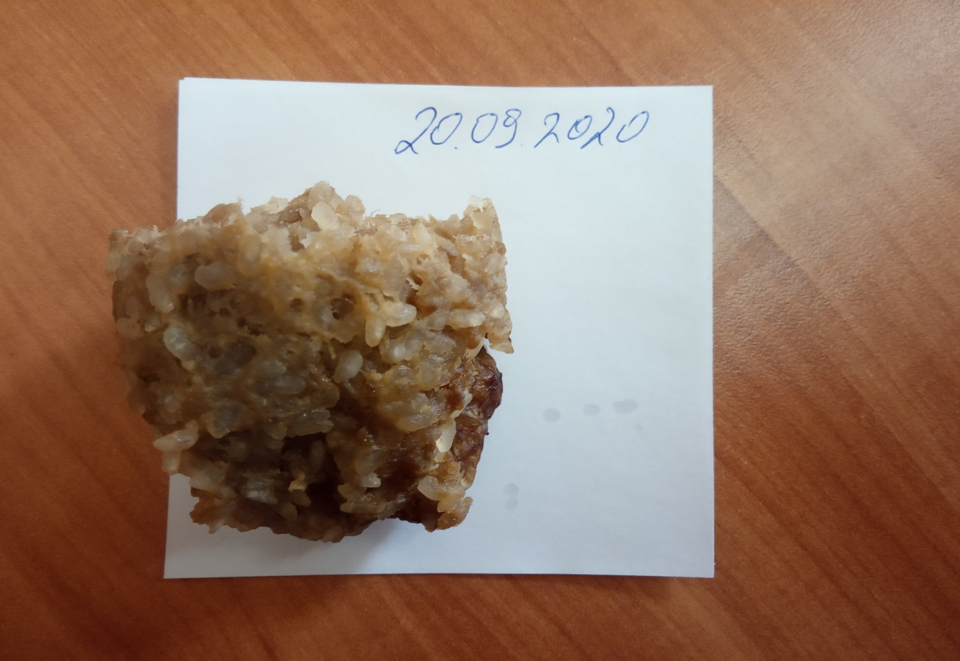
начальный запах сохраняется, котлета усыхает
Изменения на домашней котлете – 7 дней

Slide 6
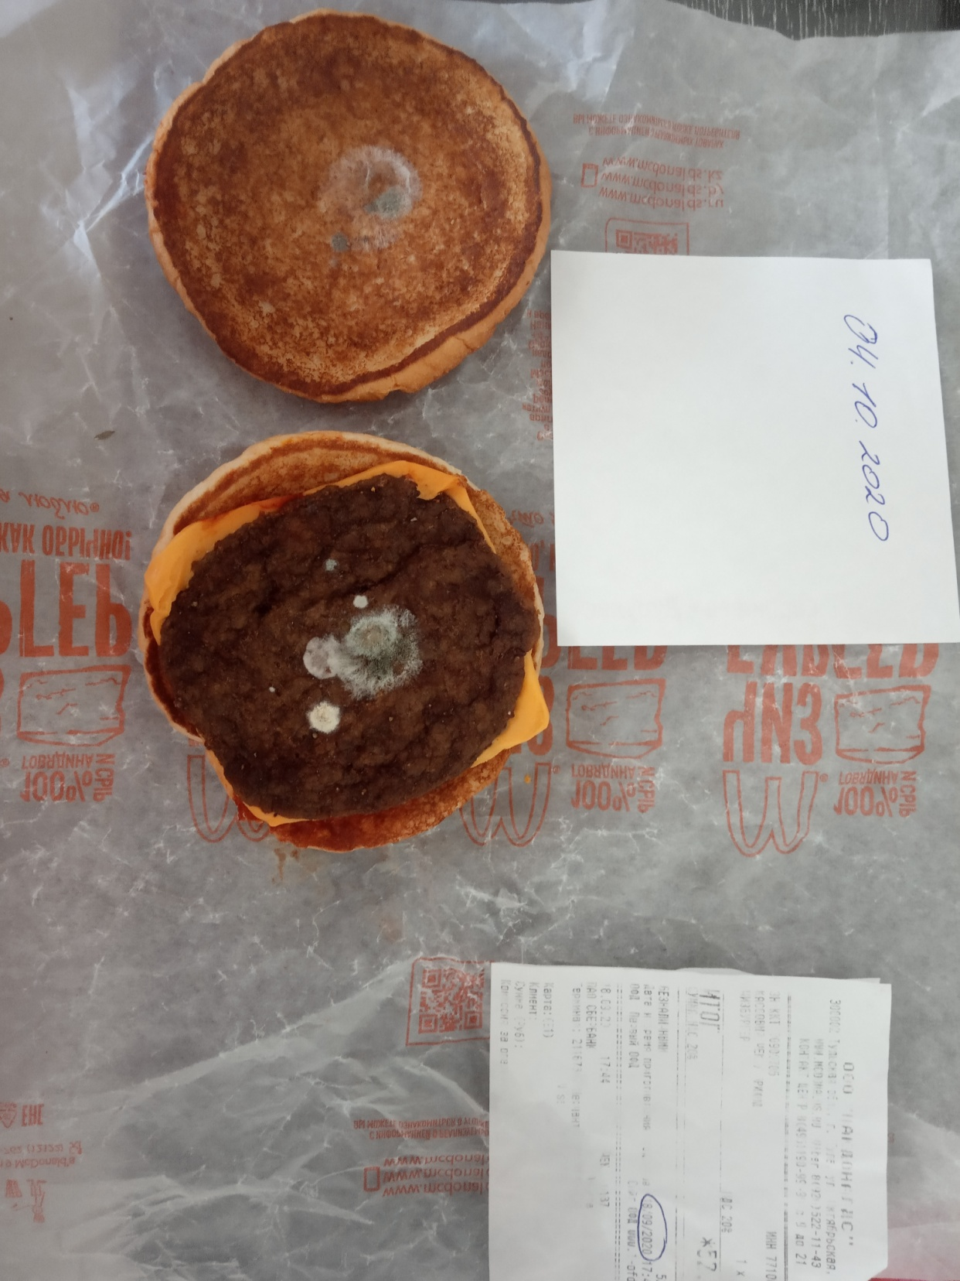
Изменения на котлетах – 14 дней
начальный запах сохраняется, появился участок плесени

Slide 7
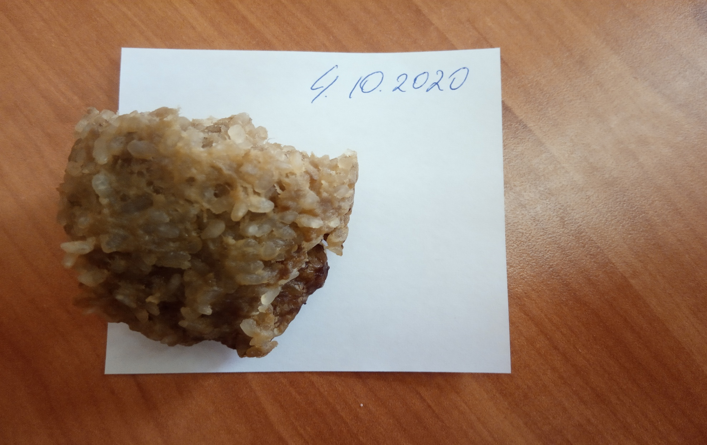
начальный запах пропал, котлета усыхает, плесени нет
Изменения на домашней котлете – 14 дней

Slide 8
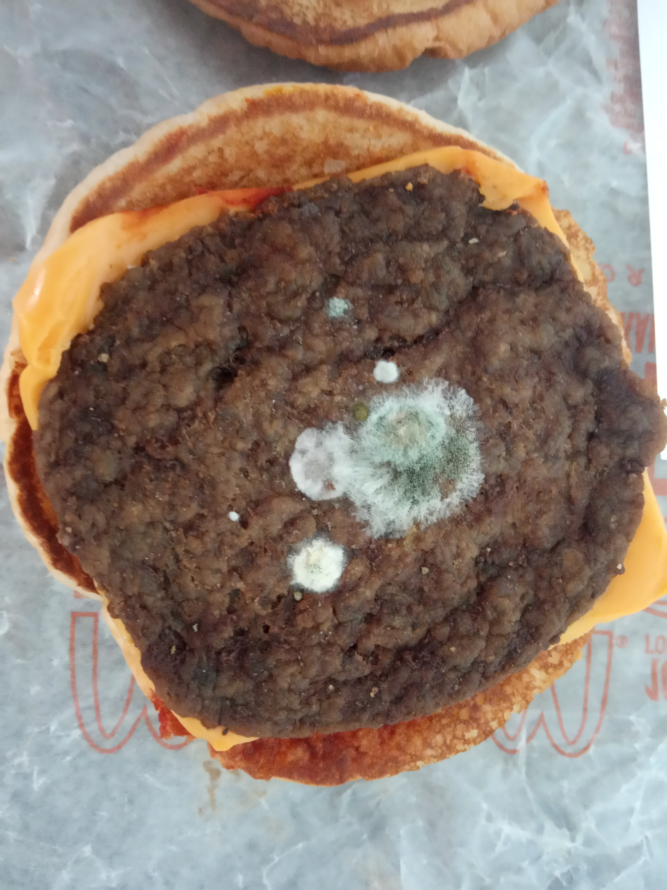
Изменения на котлетах – 1 месяц
начальный запах сохраняется, участок плесени растёт

Slide 9
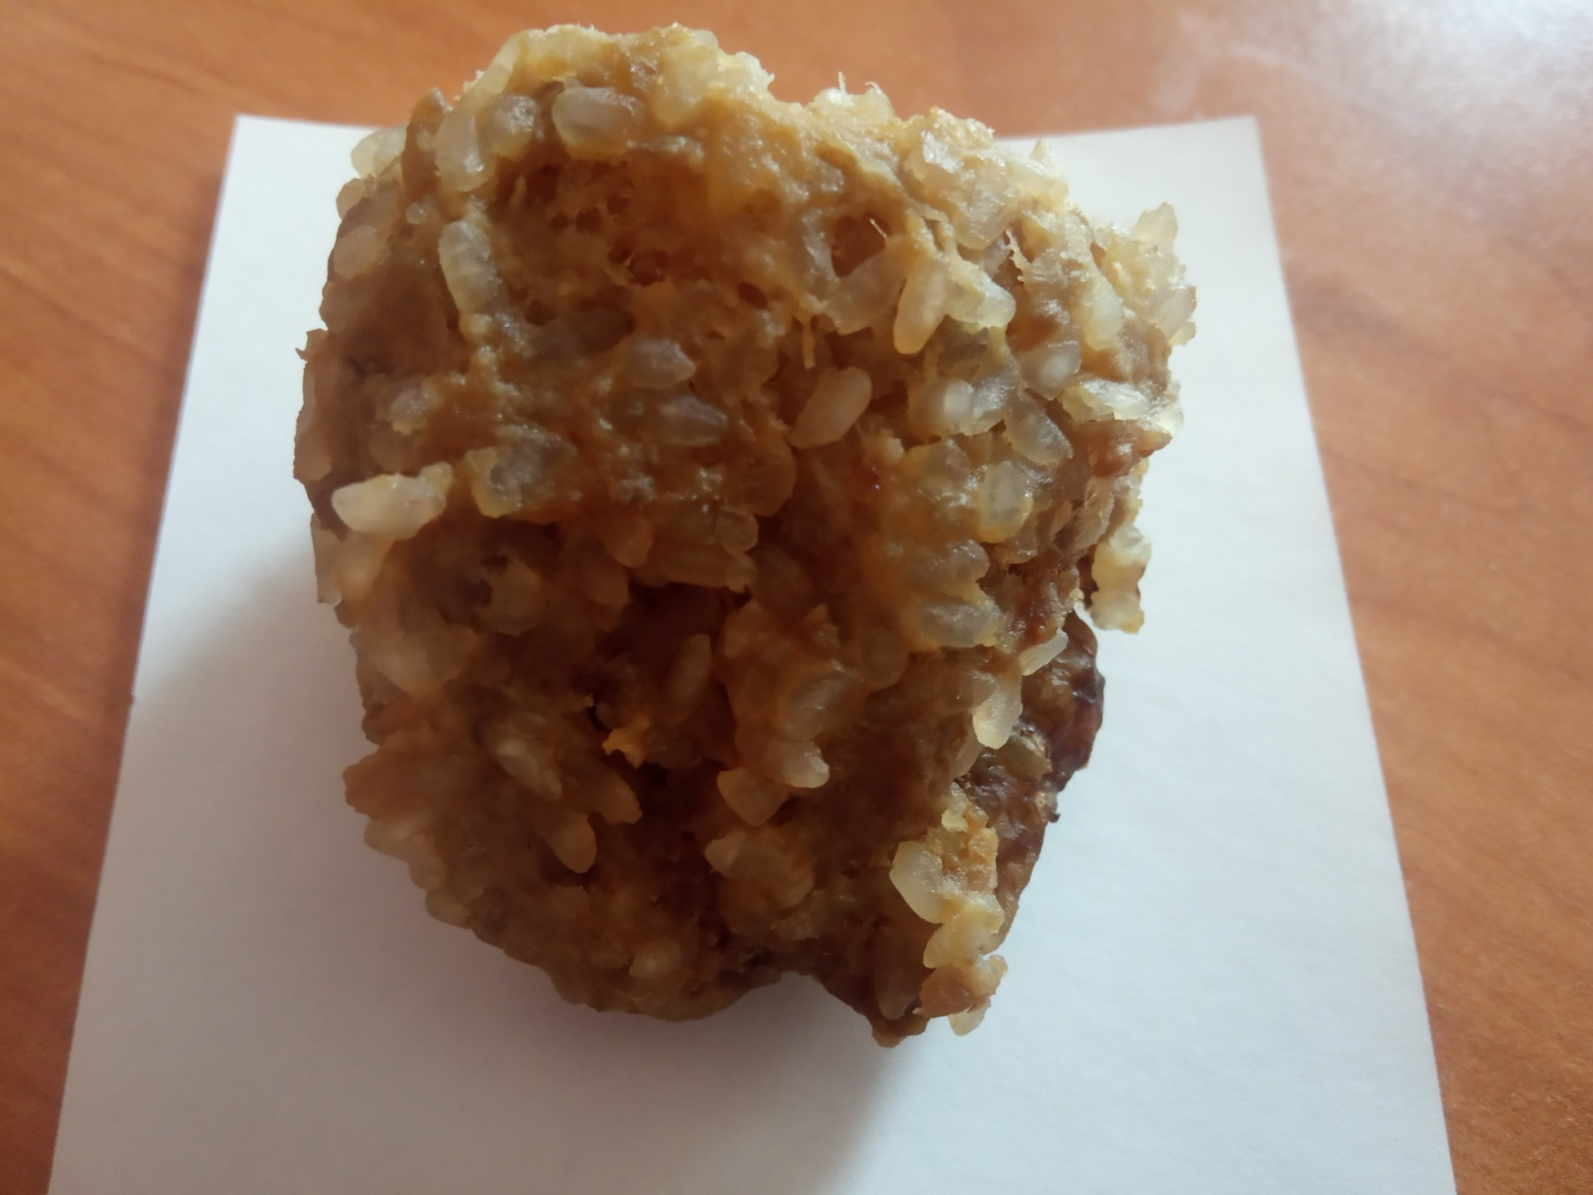
начальный запах пропал, котлета усыхает, плесени нет
Изменения на котлетах – 1 месяц

Slide 10
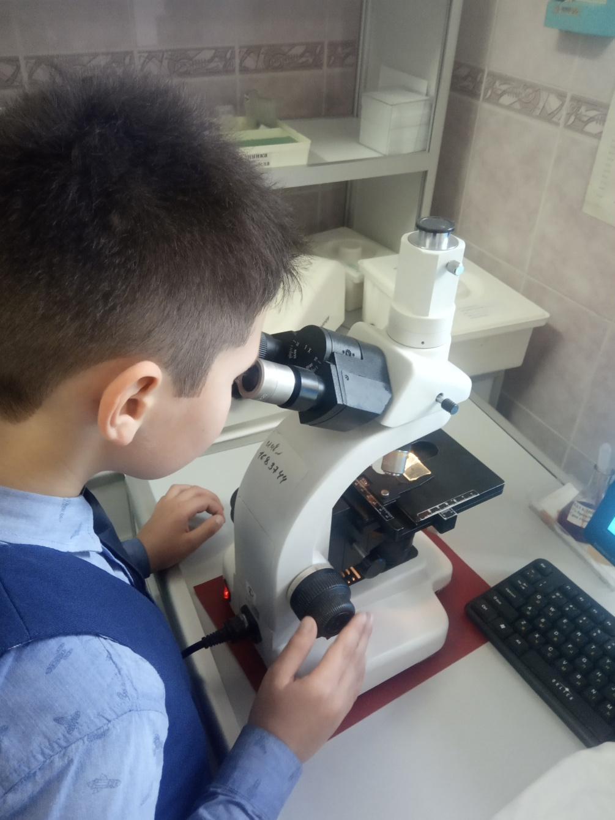
Микроскопическое исследование котлет
Исследование проведено при помощи электронного микроскопа.
Увеличение в 40 раз.

Slide 11
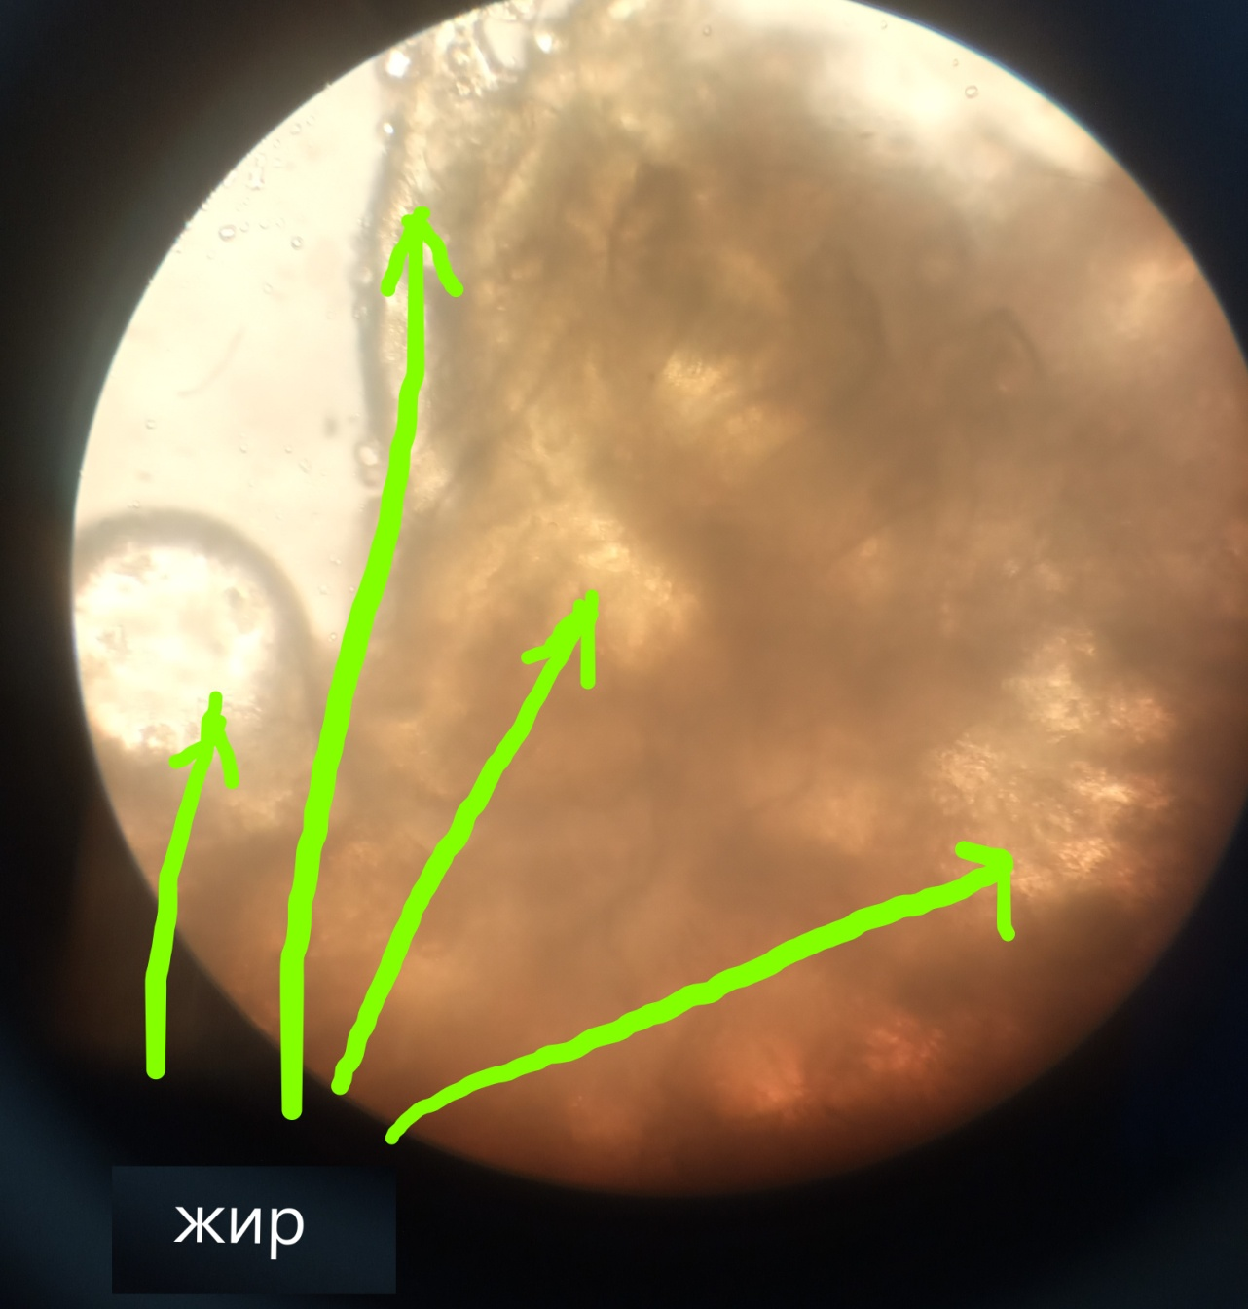
Котлета из МакДака
Большое количество жира.
Маленькое количество мясных волокон.

Slide 12
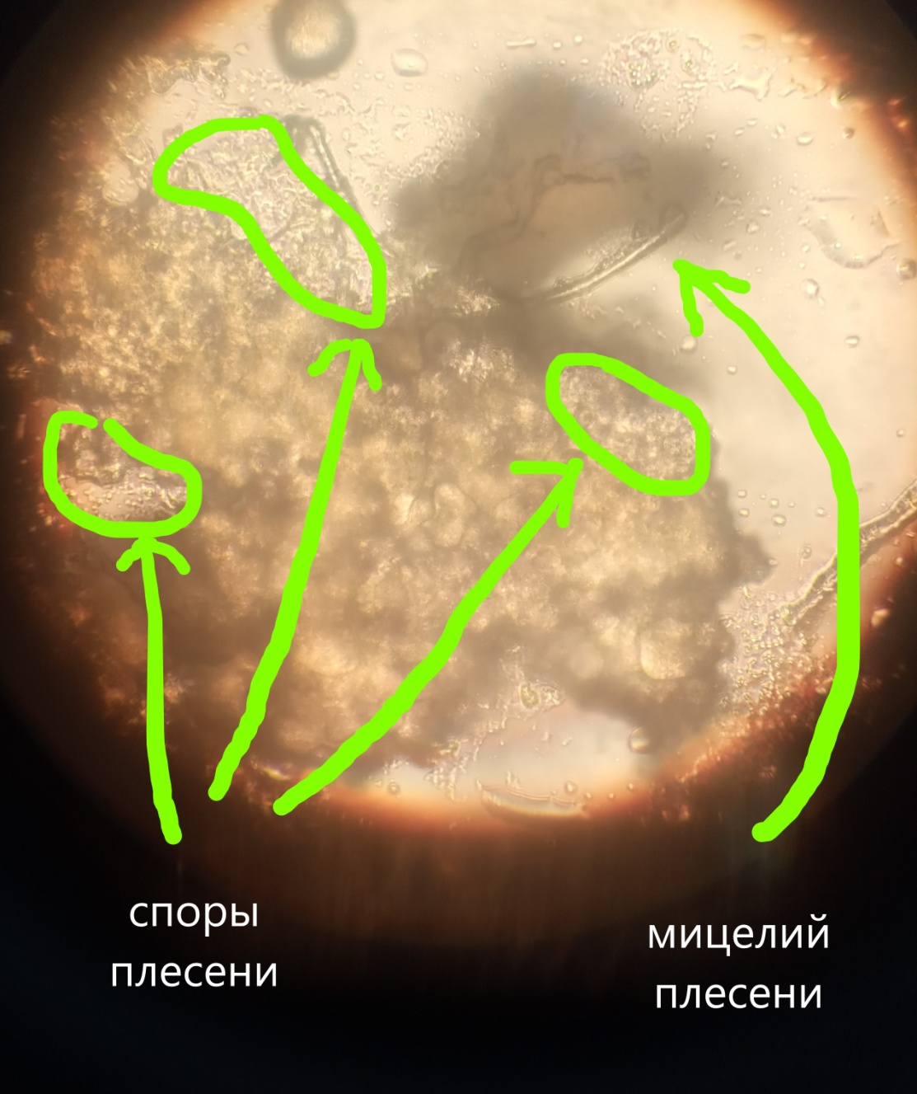
Котлета из МакДака
Большое количество спор плесени и мицелия плесени во всех участка котлеты.
Споры плесени – основа для образования мицелия плесени
Плесень – это различного рода грибы, которые обеспечивают процесс гниения

Slide 13
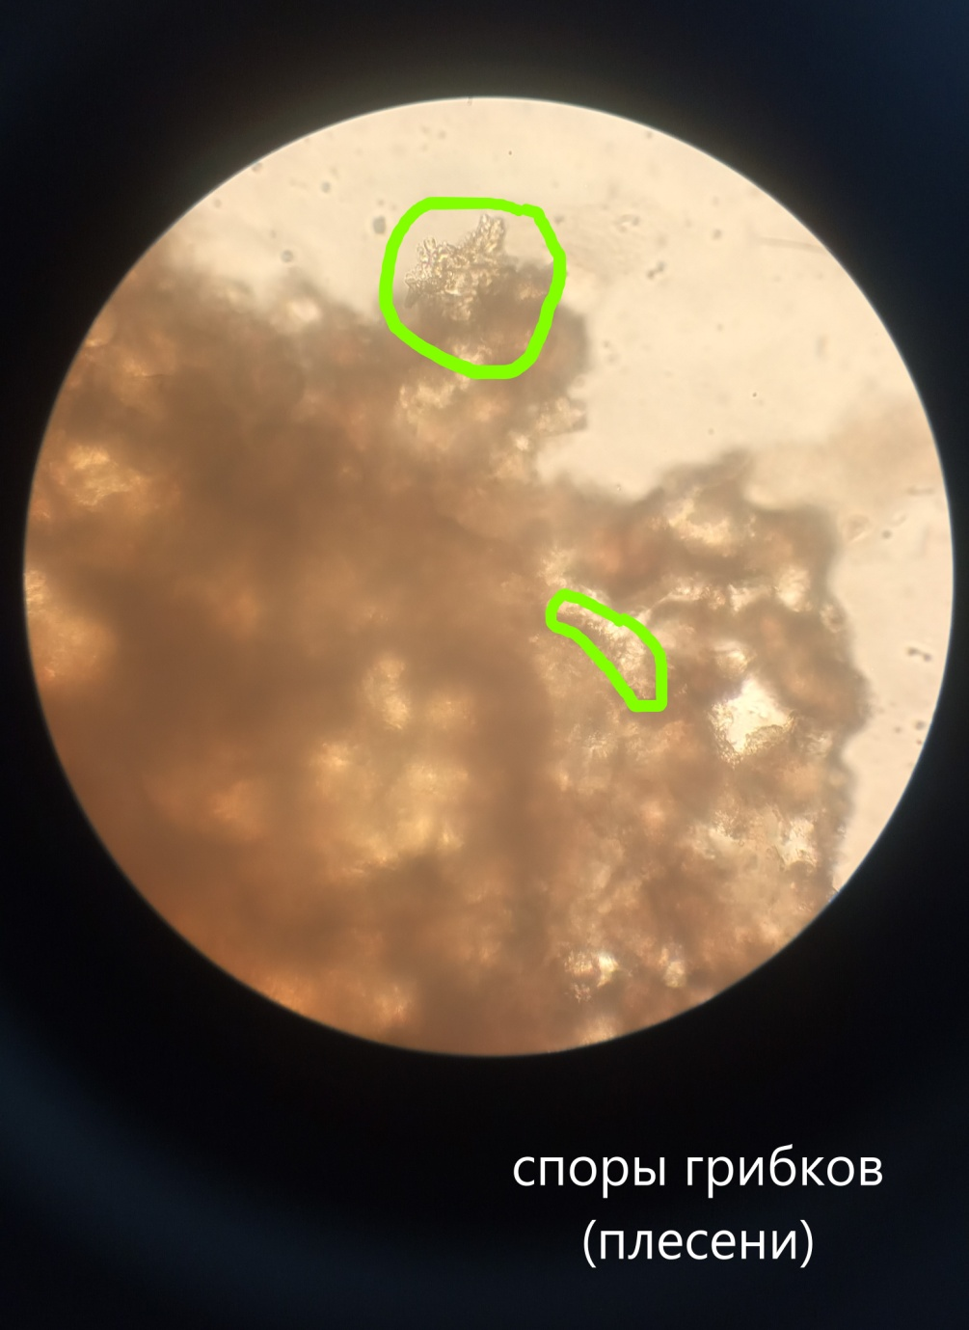
Котлета из МакДака
Спор плесени обнаружены в разных участках котлеты.
Это говорит о том, что мясо из которого приготовлена котлета – было несвежее

Slide 14
Выводы по котлете из МакДака
Преимущественно в состав котлеты входит жир, и небольшое количество чистого мяса
Ингредиенты из которых сделана котлета содержат большое количество плесени, вероятно, мясо для изготовлении котлеты было сомнительной свежести.
Долгое сохранение первоначального запаха котлетой, вероятно, свидетельствует о большом содержании ненатуральных консервантов

Slide 15
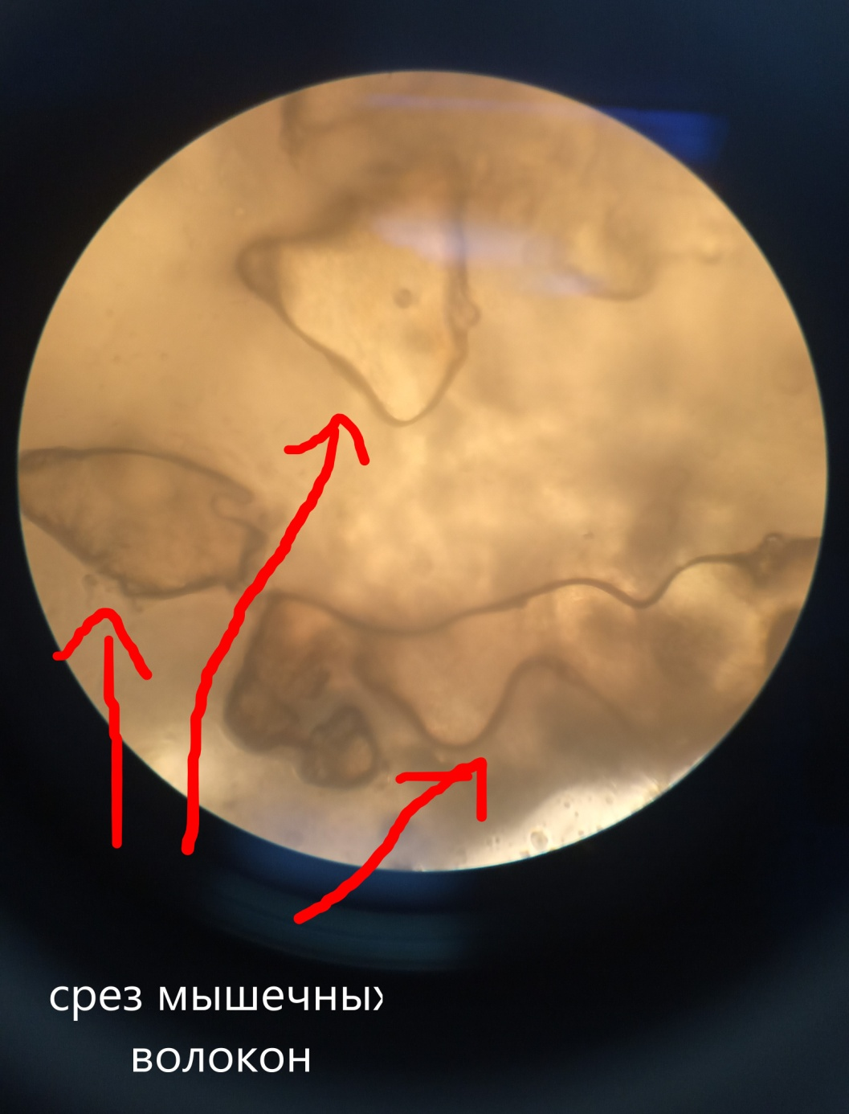
Домашняя котлета
Очень мало участков жира
Выраженные мышечные волокна (чистое мясо)
Отсутствуют элементы плесени

Slide 16
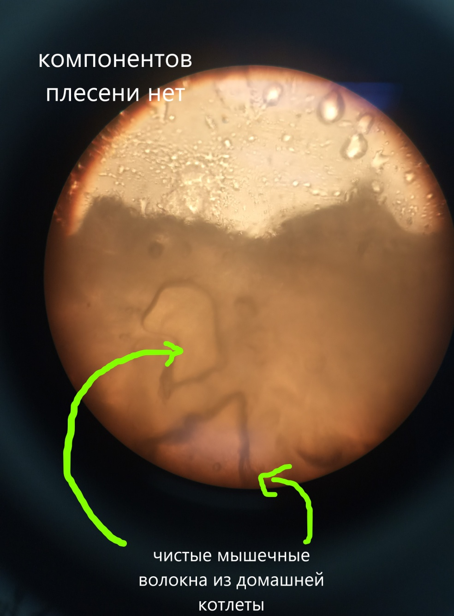
Домашняя котлета
Элементы плесени отсутствуют на всех участках

Slide 17
Выводы по домашней котлете
В состав котлеты входит чистое мясо с малым содержанием жира
Ингредиенты из которых сделана котлета не содержат плесень, мясо для изготовления котлеты было свежее.
Быстрое исчезновение запаха котлеты, свидетельствует о содержании только натуральных компонентов, запах которых легко испаряется

Slide 18
Что же можно есть?

Slide 19
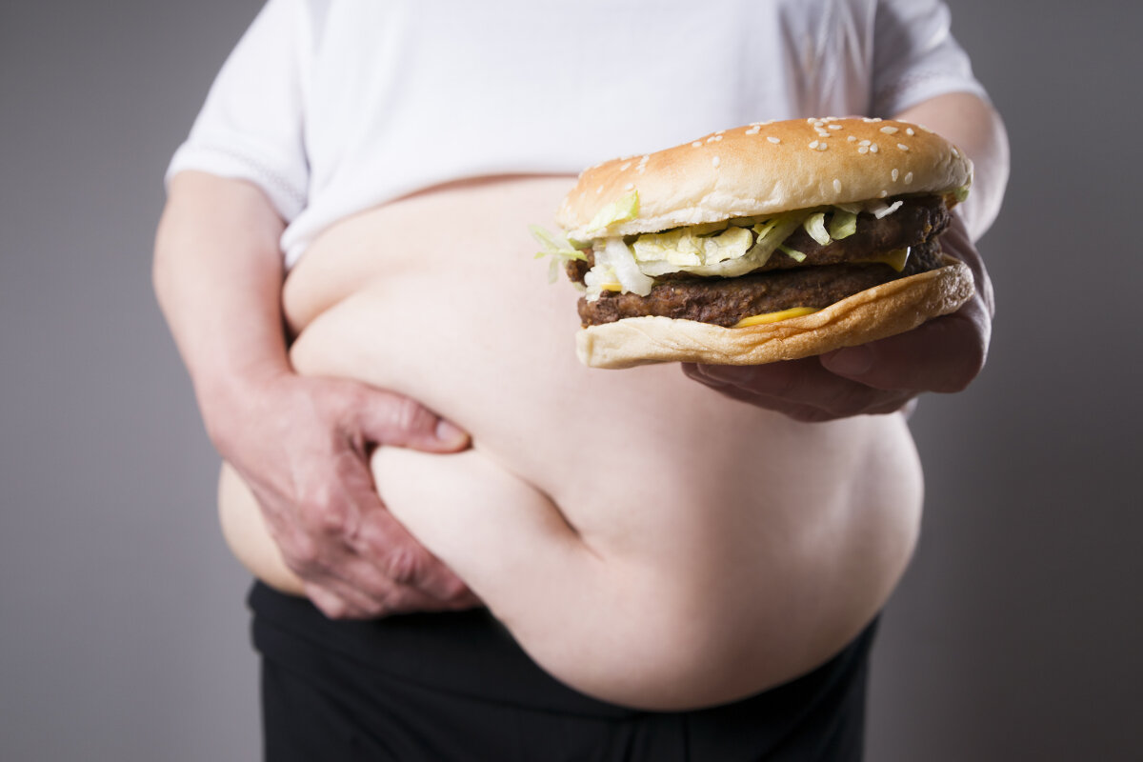
Что будет от неполезных продуктов
При употреблению в пищу неполезных продуктов возникают разные заболевания:
Ожирение
Аллергия
Болезни желудка и кишечника
Сахарный диабет
Снижение иммунитета
Кариес, болезни зубов

Slide 21
Помни! «Ты - то, что ты ешь» Гиппократ

